Slide 1
Generasi Windows

Slide 2
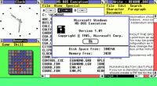
Generasi Windows
Microsoft Windows 1.0 merupakan versi pertama sistem operasi dalam dunia sistem operasi berbasis Graphical User Interface (GUI) yang dibuat oleh Microsoft Corporation. Versi ini sebenarnya diluncurkan pertama kali pada tanggal 10 November 1983, tapi tidak pernah keluar ke pasar publik sebelum bulan November 1985, karena banyaknya hambatan yang terjadi ketika pengembangan berlangsung.
Windows 1.0
Windows 1.x juga mendukung multitasking antar banyak program. Hal ini tentu saja merupakan peningkatan yang sangat penting jika dibandingkan dengan DOS, yang hanya dapat menjalankan satu program saja (single-tasking) pada satu waktu. Karena Windows 1.0 merupakan masih berbasiskan DOS, hanya satu aplikasi saja yang boleh berjalan di muka (foreground application), sedangkan aplikasi yang berjalan di latar belakang (background application) diberhentikan secara sementara hingga pengguna mengaktifkannya kembali. Metode ini disebut juga dengan cooperative multitasking.

Slide 3
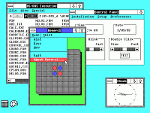
Generasi Windows
Microsoft Windows 2.0 merupakan versi kedua dari sistem operasi berbasis graphical user interface (GUI) buatan Microsoft Corporation, yang dirilis pada 9 Desember 1987 akibat kurang suksesnya Windows versi 1.0. Sebab Windows 1.0 kurang sukses adalah karena kurangnya aplikasi yang mendukung Windows 1.x.
Windows 2.0
Windows 2.x mendukung penggunaan kartu grafis dengan spesifikasi VGA (Video Graphics Array), sehingga dapat menampilkan resolusi hingga 640x480 pada kedalaman warna 4-bit (16 warna). Selain itu, Windows 2.x juga mendukung penggunaan prosesor Intel 80286, prosesor pertama dengan kemampuan untuk memproteksi area memori atau dikenal dengan protected mode meski tidak dapat melakukan switching kembali ke dalam real mode tanpa harus melakukan restart komputer. Pengguna dapat menjalankan program loader Windows yaitu berkas WIN.COM dengan tambahan switch /S untuk mode standar, dan /2 untuk mode 286.

Slide 4
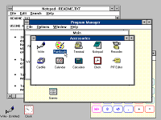
Generasi Windows
Windows 3.0 merupakan versi ketiga dari sistem operasi berbasis graphical user interface yang dibuat oleh Microsoft yang dirilis pada tanggal 22 Mei 1990.
Windows 3.00 memiliki semua kelebihan dari Windows 2.xx, seperti dukungan untuk kartu grafis VGA (bahkan untuk kartu SVGA atau XGA), icon yang lebih kaya, dan GUI yang sedikit lebih manis dibandingkan dengan Windows 2.xx.
Windows 3.0
Windows 3.xx dapat menjalankan banyak MS-DOS Prompt dan aplikasinya secara multitasking, karena lingkungan DOS Virtual Machine dalam Windows 3.xx sedikit dirombak oleh Microsoft. Windows 3.xx dapat menggunakan memori di atas 640 KB (dalam DOS, range alamat memori dari 0 Byte hingga 640 kilobytes disebut dengan conventional memory, di mana semua aplikasi berjalan) sehingga para pengembang pun dapat mengembangkan aplikasi yang lebih kuat karena memiliki memori yang jauh lebih tinggi dibandingkan 640 kilobytes batasan DOS.

Slide 5
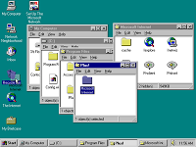
Generasi Windows
Windows 95 adalah sistem operasi hibrida 16-bit/32-bit yang diproduksi oleh Microsoft. Windows 95 diperkenalkan ke publik pada tanggal 14 Agustus 1995, menyusul kampanye iklan yang agresif dari Microsoft.
Windows 95
Windows 95 diperkenalkan dengan menggunakan rancangan menu "Start", menu inovatif untuk mengakses grup program (pengganti Program Manager), selain itu juga diperkenalkan Windows Explorer sebagai pengganti File Manager, dukungan plug-and-play, dukungan program aplikasi MS-DOS dan Windows 16-bit dan Windows 32-bit, dan dukungan bagi nama-nama berkas (file) yang panjang, yang mendukung penamaan hingga 256 karakter, dan browser opsional Microsoft Internet Explorer.

Slide 6
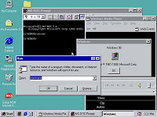
Windows 98 adalah sistem operasi Windows yang dikeluarkan Microsoft pada 25 Juni 1998. Windows 98 merupakan pengembangan dari Windows 95, dan kemudian diteruskan oleh Windows Me. Masa dukungan penuhnya berakhir tanggal 11 Juli 2006.
Windows 98 First Edition
Windows 98 adalah penerus dari Windows 95, dengan tambahan dukungan AGP, USB, Plug and Play yang lebih baik, sistem berkas FAT32 dan Internet Explorer versi 4.0. Windows 98 adalah upgrade dari Windows 95. Seperti yang dideskripsikan sebagai sistem operasi, “Works Better, Plays Better,” Windows 98 adalah versi windows pertama yang di desain secara spesifik untuk konsumen
Windows 98
Windows 98SE
Windows 98SE menambahkan dukungan pada Internet Explorer 5, NAT untuk berbagi koneksi Internet, Digital Versatile Disk (DVD), Windows Driver Model (WDM) yang menggantikan model Virtual Device Driver (VxD) serta Windows NetMeeting 3. Sistem ini menganut prinsip hibrida dengan dukungan kernel 16-bit/32-bit, dan masuk pada famili Windows 9x.

Slide 7
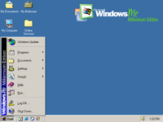
Windows ME (Milenium Edition)
Windows Me atau Windows Millennium Edition adalah sebuah versi Windows yang didesain khusus untuk pengguna rumahan, dan ditujukan untuk menggantikan pasar sistem operasi sebelumnya, Windows 98. Windows ini dapat berjalan tanpa bantuan MS-DOS. Windows sendiri adalah sistem operasi buatan Microsoft Corporation. Seperti versi Windows sebelumnya, Windows Me merupakan sistem operasi transisi antara 16-bit ke 32-bit, sehingga semua program 16-bit dan 32-bit dapat didukung dengan baik. Oleh Microsoft, Windows ME ini diluncurkan pada tanggal 14 September 2000

Slide 8
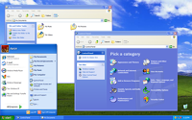
Windows XP
Windows XP adalah jajaran sistem operasi berbasis grafis yang dibuat oleh Microsoft untuk digunakan pada komputer pribadi, laptop, dan pusat media (Media Center). Nama "XP" adalah kependekan dari "Experience". Windows XP merupakan penerus Windows 2000 Profesional dan Windows Me. Windows XP merupakan versi sistem operasi Windows pertama yang berorientasi konsumen yang dibangun di atas kernel dan arsitektur Windows NT. Windows XP kali pertama dirilis pada 25 Oktober 2001. Windows XP digantikan oleh Windows Vista, yang dirilis pada 8 November 2006.

Slide 9
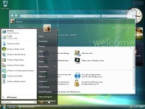
Windows Vista
Windows Vista
Sebelum diumumkan dengan nama Windows Vista pada 22 Juli 2005, sistem operasi ini lebih dikenal dengan codename Longhorn (berasal dari nama Longhorn Saloon, sebuah bar terkenal di Whistler, British Columbia, Kanada).
Microsoft meluncurkan Windows Vista pada 8 November 2006 untuk pengguna bisnis, dan 30 Januari 2007 untuk pengguna rumahan. Dengan demikian, peluncuran Windows Vista ini berjarak lebih dari lima tahun sejak peluncuran Windows XP pada 25 Oktober 2001.

Slide 10
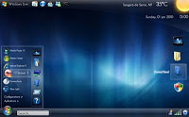
Windows 7 adalah rilis yang menggantikan Windows Vista. Windows 7 dirilis untuk pabrikan komputer pada 22 Juli 2009 dan dirilis untuk publik pada 22 Oktober 2009, kurang dari tiga tahun setelah rilis pendahulunya, Windows Vista.
Windows 7
Tidak seperti pendahulunya yang memperkenalkan banyak fitur baru, Windows 7 lebih fokus pada pengembangan dasar Windows, dengan tujuan agar lebih kompatibel dengan aplikasi-aplikasi dan perangkat keras komputer yang kompatibel dengan Windows Vista. Presentasi Microsoft tentang Windows 7 pada tahun 2008 lebih fokus pada dukungan multi-touch pada layar, desain ulangtaskbar yang sekarang dikenal dengan nama Superbar, sebuah sistem jaringan rumahan bernama HomeGroup, dan peningkatan performa. Beberapa aplikasi standar yang disertakan pada versi sebelumnya dari Microsoft Windows, seperti Windows Calendar, Windows Mail, Windows Movie Maker, dan Windows Photo Gallery, tidak disertakan lagi di Windows 7, kebanyakan ditawarkan oleh Microsoft secara terpisah sebagai bagian dari paket Windows Live Essentials yang gratis

Slide 11
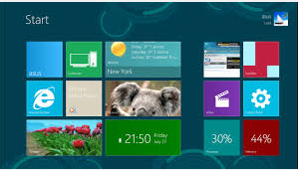
Windows 8
Windows 8, serangkaian sistem operasi yang diproduksi oleh Microsoft untuk digunakan pada komputer pribadi, termasuk komputer rumah dan bisnis, laptop, netbook, tablet PC, server, dan PC pusat media. Sistem operasi ini menggunakan mikroprosesor ARM selain mikroprosesor x86 tradisional buatan Intel dan AMD. Antarmuka penggunanya diubah agar mampu digunakan pada peralatan layar sentuh selain mouse dan keyboard

